Slide 1
Sisteme de programe pentru timp real
Universitatea “Politehnica” din Bucuresti
2007-2008
Adina Magda Florea
http://turing.cs.pub.ro/sptr_08
si curs.cs.pub.ro

Slide 2
Curs Nr. 6 (si 7 partial)
Algoritmi genetici
Introducere
Schema de baza
Functionare
Exemplu
Selectie
Recombinare
Mutatie
TSP cu algoritmi genetici
Implementare paralela AG
Co-evolutie

Slide 3
1. Introducere
GA – cautare euristica adaptiva
GA - optimizare
Utili cand
Spatiu de cautare mare, complex
Cunostinte domeniu neformalizate, euristice
Fara model matematic
Metodele traditionale prea costisitoare

Slide 4
Introducere - cont
Directii
GA - USA, J. H. Holland (1975)
Algoritmi evolutionisti – Germania, I. Rechenberg, H.-P. Schwefel (1975-1980)
Programare genetica (1960-1980, 2000) J. Koza
  Optimizare
  Programare automata: evolueaza programe sau proiecteaza automate celulare
Invatare automata
Modele economice
Modele ecologice
Evolutia populatiilor
Modele ale sistemelor sociale

Slide 5
Introductere - cont
  GA – opereaza asupra unei populatii de solutii potentiale – aplica principiul supravietuirii pe baza de adaptare (fitness)
  Fiecare generatie – o noua aproximatie a solutiei
  Evolutia unei populatii de indivizi mai bine adaptati mediului
  Modeleaza procese naturale: selectie, recombinare, mutatie, migrare, localizare
  Populatie de indivizi – cautare paralela

Slide 6
2. Schema de baza
Reprezentarea
problemei
Functie de fitness
Genereaza
populatia de
indivizi initiali
(gene)
Evalueaza
functia
obiectiv
Criteriul de
oprire indeplinit?
da
no
cei mai
buni indivizi
Selectie
start
rezultat
Crossover/Recombinare
Obtine
o noua
populatie
offsprings
Mutare
generatii

Slide 7
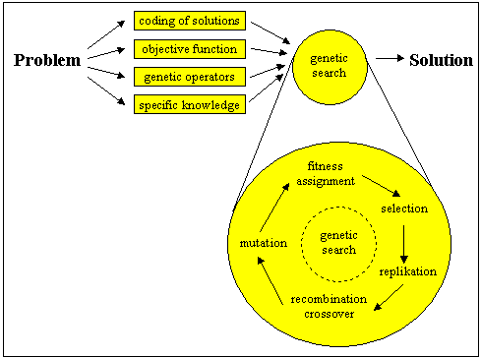
Rezolvare probleme cu GA

Slide 8
Rezolvare probleme cu GA
  Criteriul de oprire
  solutie care satisface criteriul
  numar de generatii
  buget
  platou pt cel mai bun fitness
  combinare
  Multipopulation GAs
  Rezultate mai bune - subpopulatii
  Fiecare populatie evolueaza separat
  Indivizi sunt schimbati dupa un numar de generatii

Slide 9
3. Functionare
  Populatie initiala
  Stabileste reprezentare – gena – individ
  Stabileste numar de indivizi in populatie
  Stabileste functia de evaluare (obiectiv)
  Populatia initiala (genele) creata aleator
  Selectie
  Selectie – extragerea unui subset de gene dintr-o populatie exsitenta in fct de o definitie a calitatii (functia de evaluare)
  Determina indivizii selectati pt recombinare si cati descendenti (offsprings) produce fiecare individ

Slide 10
Selectie
  (1) Primul pas: atribuire fitness
  - atribuire proportionala
  - atribuire bazata pe rang
  - rang muli-obiectiv
  (2) Selectia efectiva: parintii sunt selectati in fct de fitness pe baza unuia din algoritmii:
  roulette-wheel selection (selectie ruleta)
  stochastic universal sampling (esantionare universala stohastica)
  local selection (selectie locala)
  truncation selection (selectie trunchiata)
  tournament selection (selectie turneu)

Slide 11
Reinserare
  Offspring – daca se produc mai putini indivizi sau mai putini copii atunci indivizi suplimentari trebuie reinserati in noua populatie
  Algoritmul de selectie determina schema de reinserare
  reinserare globala – in toata populatia pt. roulette-wheel selection, stochastic universal sampling, truncation selection
  reinserare globala pt selectie locala

Slide 12
Crossover/Recombination
  Recombinarea produce noi indivizi prin combinarea informatiei din parinti (parents - mating population).
  Diverse scheme de recombinare
  O posibilitate – imperechere aleatoare
  La fel cu Crossing Over din genetica
  Un procent P_{M} din indivizii noii populati sunt selectati si se imperecheaza aleator
  Un crossover point este selectat pentru fiecare pereche (acelasi sau diferit cu probabilitate)
  Informatia este schimbata intre cei doi indivizi pe baza pct de crossover

Slide 13
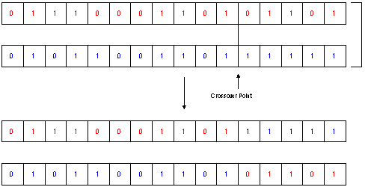
Crossover

Slide 14
Mutatie
Offspring - mutatie
Mutatie cu perturbatii mici aleatoare
Diverse forme de mutatie, depind de reprezentare
Mutatie – explorare vs exploatare
Schema simpla
  Fiecare bit are o probabilitate de mutatie

Slide 15
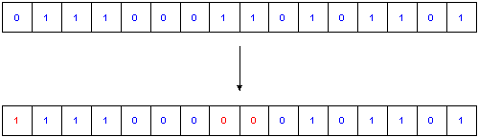
Mutatie

Slide 16
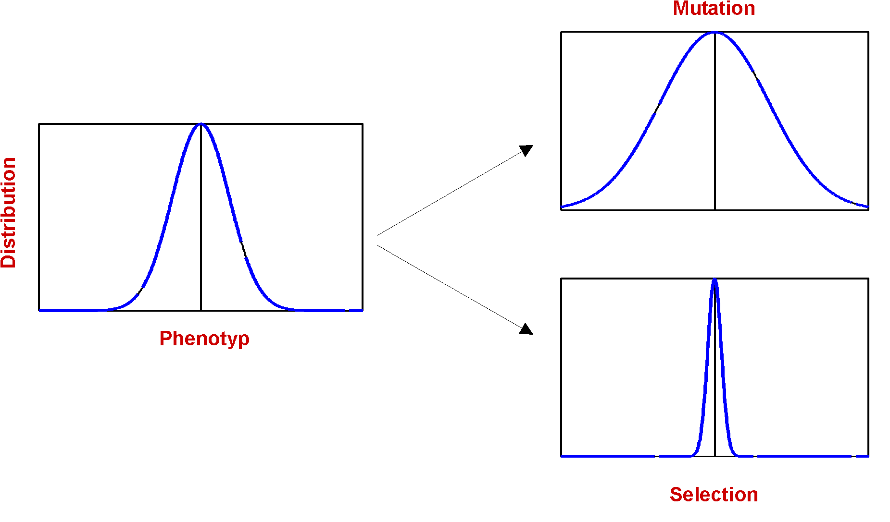
Efectul mutatiei si a selectiei

Slide 17
4 Exemplu
  Calculez maximul unei functii
  f(x₁, x₂, ... x_{n})
  Sa se gaseasca x₁, x₂, ... x_{n} pt care f este maxima
  Utilizare GA

Slide 18
Reprezentare
  Scalare variabile prin inmultire cu 10^{n}, unde n este precizia dorita
  New Variable = integer(Old Variable ×10 ^{n})
  Variabilele se reprezinta binar
  Variabilele se concateneaza - individ
  Daca dorim semn:
  Adauga o valoare si transforma in pozitiv sau
  Un bit pentru semn
  Reprezentare binara sau Gray-code

Slide 19
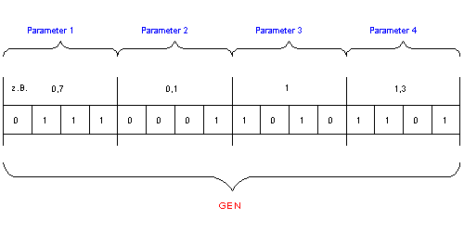
Reprezentare

Slide 20
Calcul
  Populatie initiala aleator
  Selectie
  Crossover
  Mutaie
  Transforma fiecare individ in variabilele: x₁, x₂, ... x_{n}
  Testeaza calitatea fiecarui individ: f(x₁, x₂, ... x_{n})
  Testeaza daca calitatea celui mai bun individ este suficient de buna
  daca da stop altfel mergi la 2

Slide 21
5. Selectie
Primul pas este atribuirea de fitness.
  Atribuire directa pe baza functiei obiectiv SAU
  Atribuire pe baza unui mecanism
Fiecare individ din populatie primeste o valoare de fitness
Se poate asocia unui individ o probabilitatea de reproducere – depinde de valoarea functiei obiectiv a unui individ si de valoarea functiei obiectiv a restului indivizilor din populatie
Aceasta probabilitate poate fi utilizata in selectie

Slide 22
Termeni
presiunea de selectie: probabilitatea de selectie a celui mai bun individ comparata cu probabilitatea medie de selectie a tuturor indivizilor
bias: diferenta in valoare absoluta intre fitness-ul normalizat al unui individ si probabilitatea de reproductie
raspandire: domeniul de valori al numarului de descendenti al unui individ
pierderea diversitatii: proportia de indivizi din populatie care nu este selectata
intensitatea de selectie: valoare medie a fitness-ului populatiei dupa aplicarea unei metode de selectie
covarianta selectiei: covarianta distributiei de fitness a populatiei dupa aplicarea unei metode de selectie

Slide 23
(S1-1) Atribuire fitness proportionala
  Fiecare gena are un fitness asociat
  Se calculeaza fitness mediu al populatiei
  Fiecare individ va fi copiat in noua populatie in fct de fitness comparat cu fitness mediu
  fitness mediu 5.76, fitness individ 20.21 – se copiaza de 3 ori
  Indivizii cu fitness egal sau sub medie se ignora
  Noua populatie – poate fi mai mica
  Noua populatie se completeaza cu indivizi selectati aleator din vechea populatie

Slide 24
(S1-2) Atribuire fitness bazata pe rang
Fitness-ul atribuit fiecarui individ depinde numai de pozitia lui intre indivizii din populatie
Pozitia unui individ in populatie depinde de functia obiectiv
Pos = 1 – cel mai putin bun
Pos = Nind – cel mai bun
Populatia este ordonata in functie de fitness

Slide 25
Atribuire fitness bazata pe rang
Nind – numarul de indivizi din populatie
Pos – pozitia individului in populatie (cel mai prost Pos=1, cel mai bun Pos=Nind)
SP – presiunea de selectie (probabilitatea de selectie a celui mai bun individ relativ la probabilitatea medie de selectie a tuturor indivizilor)
Rang liniar
Fitness(Pos) = 2 - SP + 2*(SP - 1)*(Pos - 1) / (Nind - 1)
Rangul liniar permite valori SP in (1.0, 2.0].
Probabilitatea de selectie a unui individ pentru recombinare este fitness normalizat la fitness total al populatiei

Slide 26
Atribuire fitness bazata pe rang
Rang neliniar:
  Fitness(Pos) =
  Nind*X ^{(Pos - 1)} / Σ _{i = 1,Nind} (X^{(i - 1)})
X se calculeaza ca radacina a polinomului:
  0 = (SP - Nind)*X ^{(Nind - 1)} + SP*X ^{(Nind - 2)} + ... + SP*X + SP
Rang neliniar permite valori SP in
[1.0, Nind - 2.0]
SP mai mari
Probabilitatea de selectie a unui individ pentru recombinare este fitness normalizat la fitness total al populatiei

Slide 27
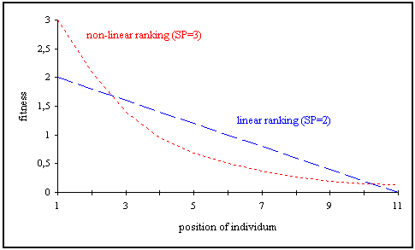
Atribuire fitness bazata pe rang
Atribuire fitness rang liniar si rang neliniar
Liniar
SP=2 → 0..2
SP = 1.5 → 0.5..1.5

Slide 28
Atribuire fitness bazata pe rang
Fata de atribuirea proportionala:
  Evita problema stagnarii in cazul in care presiunea de selectie este prea mica sau convergenta prematura genereaza o zona de cautare prea ingusta
  Ofera un mod simplu de a controla presiunea de selectie
  In general mai robusta

Slide 29
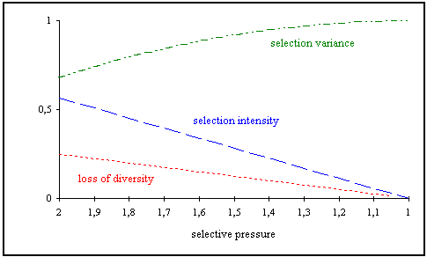
Atribuire fitness bazata pe rang
Proprietati
Intensitatea de selectie: SelInt_{Rank}(SP) = (SP-1)*(1/sqrt(π)).
Pierderea diversitatii: LossDiv_{Rank}(SP) = (SP-1)/4.
Covarianta selectiei: SelVar_{Rank}(SP) = 1-((SP-1)²/ π) = 1-SelInt_{Rank}(SP)².

Slide 30
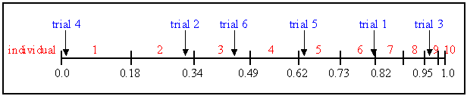
(S2-1) Selectia bazata pe ruleta
"Roulette-wheel selection" sau "stochastic sampling with replacement"
11 indivizi, rang liniar si SP = 2
6 numere aleatoare (distribuite uniform intre 0.0 si 1.0):
  0.81, 0.32, 0.96, 0.01, 0.65, 0.42.
F total 11
Nr de
indivzi
1
2
3
4
5
6
7
8
9
10
11
Valoare
fitness
2.0
1.8
1.6
1.4
1.2
1.0
0.8
0.6
0.4
0.2
0.0
Probabil.
de selectie
0.18
0.16
0.15
0.13
0.11
0.09
0.07
0.06
0.03
0.02
0.0
6, 2, 9, 1, 5, 3

Slide 31
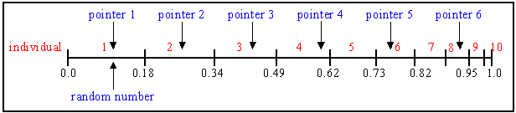
(S2-2) Esantionare universala stohastica
Se plaseaza pointeri la distante egale pe un interval [0..1] – atatia pointeri cati indivizi se vor selecta
NPointer – numarul de indivizi care va fi selectat
Distanta intre pointeri 1/Npointer
Pozitia primului pointer este data de un numar aleator in intervalul [0..1/NPointer].
Pentru 6 indivizi de selectat, distanta intre pointeri este 1/6=0.167.
1 numar aleator in intervalul [0, 0.167]: 0.1.
1, 2, 3, 4, 6, 8

Slide 32
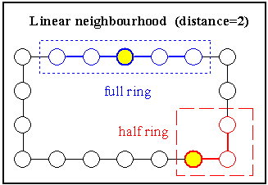
(S2-3) Selectie locala
Fiecare individ este intr-o vecinatate
Structurarea populatiei
Vecintatea – grup de indivizi care se pot recombina (potential)
Vecintatea liniara: full si half ring

Slide 33
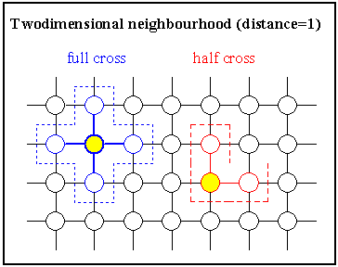
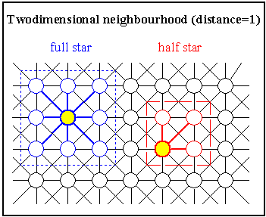
Selectie locala
Structura vecinatatii:
Linear: full ring, half ring
Two-dimensional:
  full cross, half cross
  full star, half star
Three-dimensional and more complex with any combination of the above structures.

Slide 34
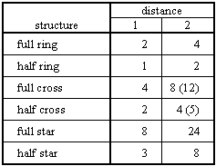
Selectie locala
Distanta intre vecinatati si structura acestora determina dimensiunea vecinatatii
Se selecteaza prima jumatate a populatiei aleator (sau utilizand un algoritm de selectie – esantionare stohastica sau turneu).
Se defineste apoi o vecintate pentru fiecare individ selectat.
Se selecteaza un alt individ pt recombinare din vecintate (best, fitness proportional, sau aleator).

Slide 35
Selectie locala
Distanta de izolare intre indivizi
Cu cat mai mica vecintatea, cu atat mai mare izolarea
Vecintati care se suprapun – apare transmisie de caracteristici
Dimensiunea vecinatatii determina viteza de propagare
Propagare rapida vs mentinere diversitate mare
Diversitate mare – previne convergenta prematura

Slide 36
(S2-4) Selectie turneu
Un numar Tour de indivizi din populatie este selectat aleator si cel mai bun individ dintre acestia este selectat ca parinte
Procesul se repeta pt cati indivizi dorim sa selectam
Parametrul pt dimensiunea turneului este Tour.
Tour ia valori intre 2 .. Nind
Relatie intre Tour si intensitatea de selectie
Dimensiune turne
1
2
3
5
10
30
Intensitate selectie
0
0.56
0.85
1.15
1.53
2.04
Valoare medie a fitness-ului populatiei
dupa aplicarea unei metode de selectie

Slide 37
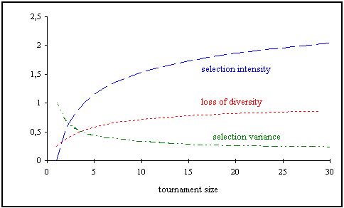
Selectie turneu
Intensitatea de selectie:
  SelInt_{Tour}(Tour) = sqrt(2*(log(Tour)-log(sqrt(4.14*log(Tour)))))
Pierderea diversitatii:
  LossDiv_{Tour}(Tour) = Tour ^{-(1/(Tour-1))} - Tour ^{-(Tour/(Tour-1))}
  (Aprox 50% din populatie se pierde pt Tour=5).
Covarianta selectiei:
  SelVar_{Tour}(Tour) = 1- 0.096*log(1+7.11*(Tour-1)), SelVar_{Tour}(2) = 1-1/π

Slide 38
6. Crossover / recombination
Produce noi indivizi prin recombinarea informatei din parinti
Reprezentari binare
  binara
  multipunct
  uniforma
Reprezentari intregi/reale
  discreta
  reala intermediara
  liniara

Slide 39
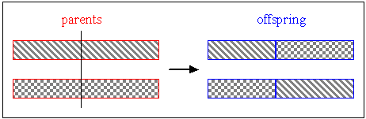
6.1 Recombinare binara
Pozitia de crossover selectata aleator ➔ se produc 2 descendenti

Slide 40
Recombinare binara
Exemplu
individual 1: 0 1 1 1 0 0 1 1 0 1 0
individual 2: 1 0 1 0 1 1 0 0 1 0 1
pozitie crossover = 5
Se creaza 2 indivizi noi:
offspring 1: 0 1 1 1 0| 1 0 0 1 0 1
offspring 2: 1 0 1 0 1| 0 1 1 0 1 0

Slide 41
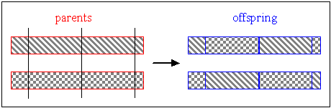
6.2 Recombinare multi-punct
m pozitii de crossover k_{i}
individual 1: 0 1 1 1 0 0 1 1 0 1 0
individual 2: 1 0 1 0 1 1 0 0 1 0 1
pos. cross (m=3) 2 6 10
offspring 1: 0 1| 1 0 1 1| 0 1 1 1| 1
offspring 2: 1 0| 1 1 0 0| 0 0 1 0| 0

Slide 42
6.3 Recombinare uniforma
Generalizeaza binara simpla si multipunct
Crossover mask – aceeasi dimensiune cu a individului;
creata aleator si paritatea bitilor din masca indica ce parinte va oferi descendentilor care bit
individual 1: 0 1 1 1 0 0 1 1 0 1 0
individual 2: 1 0 1 0 1 1 0 0 1 0 1
    mask 1: 0 1 1 0 0 0 1 1 0 1 0
    mask 2: 1 0 0 1 1 1 0 0 1 0 1 (inversa a mask 1)
offspring 1: 1 1 1 0 1 1 1 1 1 1 1
offspring 2: 0 0 1 1 0 0 0 0 0 0 0
Spears and De Jong (1991) – parametrizare prin asocierea unei probabilitati

Slide 43
6.4 Recombinare reala discreta
Recombinare discreta
Schimb de valori reale intre indivizi.
individual 1: 12 25 5
individual 2: 123 4 34
Pt fiecare valoare, parintele care contribuie este ales aleator cu probabilitati egale
sample 1: 2 2 1
sample 2: 1 2 1
Dupa recombinare:
offspring 1: 123 4 5
offspring 2: 12 4 5

Slide 44
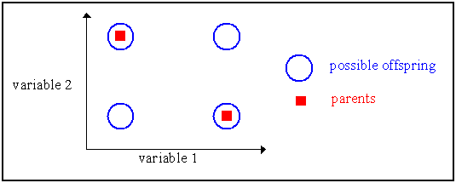
Recombinare reala discreta
Recombinare discreta
Pozitiile posibile ale descendentilor
Poate fi utilizata cu orice valori (binare, reale or simboluri).

Slide 45
Recombinare reala intermediara
Recombinare reala intermediara
Numai pt valori reale
Valorile din descendenti alese in jurul valorilor din parinti
Regula:
  offspring = parent 1 + Alpha (parent 2 - parent 1)
nde Alpha este un factor de scalare ales aleator in intervalul [-d, 1 + d].
d = 0 sau d > 0. O valoare buna d = 0.25.
Fiecare valoare din descendenti este rezultatul combinarii parintilor cu o noua Alpha pt fiecare variabila

Slide 46
Recombinare reala intermediara
Recombinare reala intermediara
individual 1: 12 25 5
individual 2: 123 4 34
Valorile Alpha sunt:
sample 1: 0.5 1.1 -0.1
sample 2: 0.1 0.8 0.5
Indivizi noi
(offspring = parent 1 + Alpha (parent 2 - parent 1)
offspring 1: 67.5 1.9 2.1
offspring 2: 23.1 8.2 19.5

Slide 47
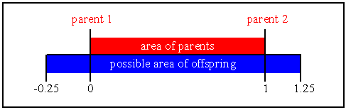
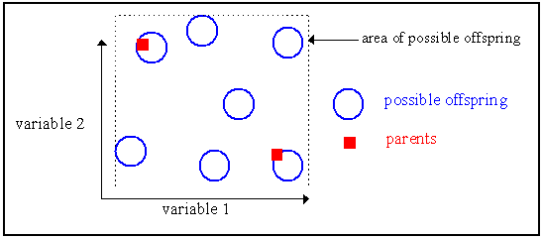
Recombinare reala intermediara
Recombinare reala intermediara
Domeniul de valori ale descendentilor fata de cel al parintilor
Repartizare descendenti dupa recombinare intermediara

Slide 48
Recombinare reala liniara
Recombinare liniara
Similara cu cea intermediara dar se foloseste un singur Alpha.
individual 1: 12 25 5
individual 2: 123 4 34
Valorile Alpha sunt:
sample 1: 0.5
sample 2: 0.1
Indivizii noi:
offspring 1: 67.5 14.5 19.5
offspring 2: 23.1 22.9 7.9

Slide 49
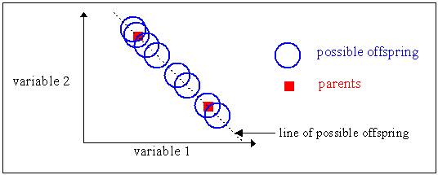
Recombinare reala liniara
Recombinare liniara

Slide 50
7. Mutatie
Dupa recombinare – mutatia descendentilor
Valori din descendenti sunt mutati prin inversiune (binar) sau adaugarea unor valori mici aleatoare (pasul de mutatie), cu probabilitati mici
Probabilitatea de mutatie este invers proportionala cu numarul de valori (dimensiune individ)
Cu cat avem indivizi mai lungi cu atat este mai mica probabilitatea de mutatie

Slide 51
7.1 Mutatie binara
Schimb valorile binar
Pt fiecare individ, bitul de mutat este ales aleator
11 valori, bit 4
before mutation
0
1
1
1
0
0
1
1
0
1
0
after mutation
0
1
1
0
0
0
1
1
0
1
0

Slide 52
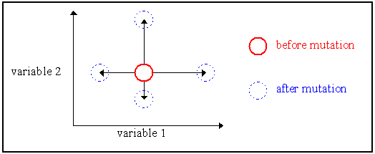
7.2 Mutatie cu valori reale
Efect
mutatie
Dimensiune pas – dificil; poate varia in timpul evolutiei
Mici – bine, lent; mari – mai repede
Operator mutare :
mutated variable = variable ± range·delta (+ or - with equal probability)
  range = 0.5*domain of variable
  delta = sum(a(i) 2^{-i}), a(i) = 1 with probability 1/m, else a(i) = 0.

Slide 53
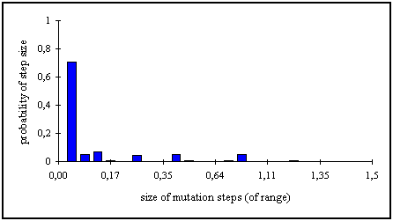
Mutatie cu valori reale
Dependenta probabilitate pas mutare fata de dimensiune pas mutare

Slide 54
8. Utilizarea GA pt:
- Problema 0/1 Knapsack
- TSP

Slide 55
8.1 0/1 Knapsack Problem
Se da o multime de obiecte, fiecare cu o greutate/pondere (w(i)) si valoare/profit (p(i)). Sa se determine numarul de obiecte din fiecare tip care sa se includa intr-o colectie a.i. greutatea sa fie mai mica decat o valoare data (W) si valoarea totala sa fie maxima.
Problema 0/1 knapsack - sau 1 obiecte din feicare tip.
Maximizeaza sum(x(i)*p(i))
Restrictie sum(x(i)*w(i)) <= W
x(i) = 0 or 1
Multiobjective optimization problem: maximizeaza profit si minimizeaza greutate
Nu exista o (singura) solutie optima ci un set de solutii cu "trade-off" optim = multimea de solutii pt care nu se poate imbunatati un criteriu fara a se inrautati altul

Slide 56
0/1 Knapsack Problem
Sir binar - lungime = numarul de obiecte.
Fiecare obiect are asociata o pozitie in sirul binar
  0 – obiectul nu este in solutie
  1 – obiectul este in solutie
Operatori genetici:
- selectie turneu
- one-point crossover
- bit-flip mutation.

Slide 57
Dimeniune populatie 100
Tour 2
Probabilitate mutatie: 0.01
weight (w) 3 3 3 3 3 4 4 4 7 7 8 8 9
Value (p) 4 4 4 4 4 5 5 5 10 10 11 11 13
Generation 74:
No Fit Chromosome
00 24 0001000011000
01 23 0110100000100
02 23 0010100101000
03 23 0110010001000
04 23 0110000110000
05 23 0101010001000
06 23 1010100000100
07 23 0110010001000
Best=24.0, Avg=19.1, Worst=-18.0
08 23 0110010010000
09 23 1010101011100
10 22 0000010011000
11 22 1010101100000
12 22 0110101100000
13 22 1010101100000
14 22 1010101100000
15 22 1010101011100
16 15 0000010001000
17 12 0110010011000
18 10 0010100101010
19 -18 0110011110011

Slide 58
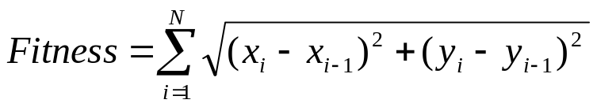
8.2 TSP – Reprezentare problema
Functie de evaluare
Functia de evaluare pentru N orase este suma distantei euclidiene
Reprezentare
individ = reprezentare a caii, in ordinea de parcurgere a oraselor
3
0
1
4
2
5
0
5
1
4
2
3
5
1
0
3
4
2

Slide 59
TSP Operatori genetici
Crossover
Nu se potrivesc operatorii traditionali la TSPs
Inainte de crossover
    1 2 3 4 5 0 (parent 1)
    2 0 5 3 1 4 (parent 2)
Dupa crossover
    1 2 3 3 1 4 (child 1)
    2 0 5 4 5 0 (child 2)
Greedy Crossover - Grefenstette in 1985

Slide 60
TSP Operatori genetici - recombinare
Parinti 1 2 3 4 5 0 si 4 1 3 2 0 5
Se genereaza un descendent utilizand cel de al doilea parinte ca sablon: selectez orasul 4 ca primul oras al copilului 4 x x x x x
Gasesc legaturi de la oras 4 in ambii parinti: (4, 5) si (4, 1). Daca distanta (4,1) mai mica decat (4,5), selectez 1 ca urmatorul oras din copil. 4 1 x x x x
Gasesc legaturi de la oras 1 in ambii parinti: (1, 2) si (1, 3).
(1,2) < (1,3) – selectez 2 as the next city. 4 1 2 x x x
(2, 3) > (2, 0) – selectez 0. 4 1 2 0 x x
(0, 1) < (0, 5). Deoarece 1 apare deja in copil, selectez 5 - 4 1 2 0 5 x
Legaturi 5 sunt (5, 0) si (5, 4), dar atat 0 cat si 4 apar in copil. Alegem un oras neselectat 3 - copil 4 1 2 0 5 3
Aceeasi metoda pt a genera celalat descendent 1 2 0 5 4 3

Slide 61
TSP Operatori genetici
Mutatie
Nu putem folosi mutatia clasica. De ex: 1 2 3 4 5 0, mutam 3, schmbam aleator 3 la 5 - 1 2 5 4 5 0 - gresit
Selectam aleator 2 valori si le interschimbam.
Swap mutation: 1 2 3 4 5 0 1 5 3 4 2 0
Selectie
Roulette wheel selection – cel mai bun individ are probabilitatea cea mai mare de selectie dar nu este sigur selectat
Utilizam selectia CHC pt a garanta ca cel mai bun individ supravietuieste (Eshelman 1991).

Slide 62
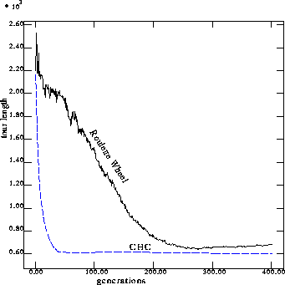
TSP Comportare
CHC selection – populatie de dimensiune N
Genereaza N copii cu roulette wheel selection
Combina N parinti cu N copii
Ordoneaza 2N indivizi in functie de fitness
Alege cei mai buni N indivizi pt generatia urmatoare
Comparatie
Roulette si CHC selection
Cu selectia CHC populatia
converge mai repede
decat cu roulette wheel selection
si performantele sunt mai bne

Slide 63
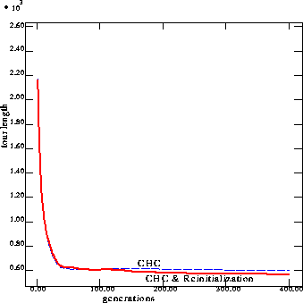
TSP Comportare
Dar convergenta rapida = mai putina explorare
Pt a preveni convergenta la un minim local, cand am obtinut convergenta populatiei, salvam cel mai bun individ (indivizi) si re-initializam restul populatiei aleator.
Selectie CHC asfel modificata = selectie R-CHC.
Comparatie selectie CHC
cu si fara re-initializare

Slide 64
9 Implementarea paralela a AG
  Modelul migrator
  Model global - worker/farmer

Slide 65
9.1 Migrare
Modelul migrator imparte populatia in subpopulatii.
Aceste populatii evolueaza independent un numar de generatii (timp de izolare)
Dupa timpul de izolare, un numar de indivizi este distribuit intre subpopulatii = migrare.
Diversitatea genetica a subpopulatiilor si schimbul de informatii intre subpopulatii depinde de:
- numarul de indivizi schimbati = rata migrare
- metoda de selectie a indivizilor pentru migrare
- schema de migrare

Slide 66
Migrare
Implementarea a modelului migrator:
  scade timpul de prelucrare
  necesita mai putine evaluari de functii obiectiv fata de un model cu o singura populatie
Implementarea migrarii (paralel) pe un singur prcesor (pseudo-paralel) este buna
In anumite cazuri se obtin rezultate mai bune

Slide 67
Migrare
Selectia indivizilor pentru migrare:
  aleator
  bazata pe fitness (selectez pentru migrare cei mai buni indivizi).
Schema de migrare intre subpopulatii:
  intre toate subpopulatiile (topologie completa)
  topologie inel
  topologie vecinatate

Slide 68
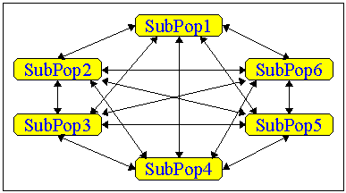
Migrare
Topologie completa

Slide 69
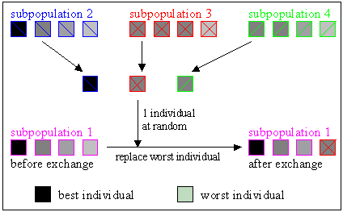
Migrare
Schema de migrare intre subpopulatii

Slide 70
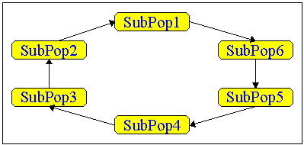
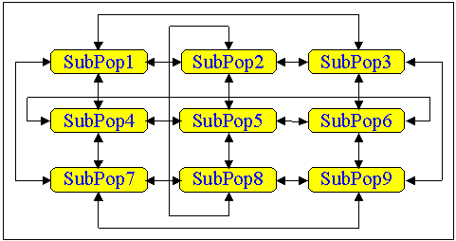
Migrare
Topologie inel
Topologie vecintate (implemantare 2-D)

Slide 71
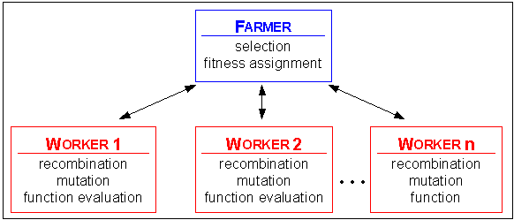
9.2 Modelul global - worker/farmer
Exploateaza paralelismul inerent al GA
Worker/Farmer – schema de migrare

Slide 72
10 Coevolution
The “tragedy of commons” problem:
  the rational exploitation of natural renewable resources by self-interested agents (human or artificial) that have to achieve a certain degree of cooperation in order to avoid the overexploitation of resources.
Notes:
The system comprises a set of cognitive agents that represent the companies, are able to build plans and will interact with other companies to ensure the ecological balance of the resources and the achievement of their own plans. The environment is represented by a particular agent with which the companies interact. The agents are using both a symbolic representation and a genetic representation to build plans, to model the evolution of the unpredictable world in which they live and to conduct negotiation. The genetic approach is based on cooperative coadapted species and is used to model the multi-agent world from the point of view of a particular agent.

Slide 73
10.1 Problem Description
“Tragedy of commons” instances:
■ use of common pastures by sheep farmers
■ fish and whales catching  environmental pollution
■ urban transportation problems  preservation of tropical forests
■ common computer resources used by different processors
The problem instance considered:
Fishing companies (C_{i}) owing several ships (NS_{i}) and having the possibility to fish in several fishing banks (R_{p}), during different seasons (T_{j}).
Each company aims at collecting maximum assets expressed by the amount of money they earn (and the number of ships). The money is generated by fish catching at fish banks.
A fish bank is a renewable resource and will not be regenerated if the companies will be catching too much fish, leading to the exhaustion of the resource, ecological unbalance, and profit loss.
Notes:
The following description of the problem represents a variation of the one in (Meadows et al., 1993; Kozlak et al., 1999) by assuming several restrictions and extensions. There are M companies, each company having a number NS_{i}, 1≤ i ≤M of ships. The companies are able to catch fish in two fishing waters (inshore or deep-sea) and in several banks of type either inshore or deep-sea, or they may keep their ships at the port. Each ship has an associated fishing capacity (Fc) and an associated cost for fishing in deep-sea (c₁), fishing inshore (c₂) or being kept at the port (c₃), with c₁ > c₂ >> c₃. Each fish bank has an initial amount of fish, a regeneration coefficient, and a minimal amount of fish, which allows regeneration to take place. The companies can send ships at several moments of time (or seasons), T_{p}, and fish regeneration takes place at the end of each interval [T_{p}, T_{p+1}]. Each company will establish its own plan for sending ships at fish banks with the aim of obtaining the maximum profit. Some companies may be keener to keep the ecological balance and are ecologically oriented, while others are profit oriented. Regardless of the company type, the general interest is to keep the resources at least the necessary level for regeneration.

Slide 74
10.2 The model
Company agents (CompA)
A company is represented by a cognitive agent
A CompA may be ecologically oriented or profit oriented (fix the goals)
A CompA have a planning component to develop plans for sending ships to fish banks (in shore or deep sea), under the uncertainty induced by the fishing actions of the other company agents.
Environment agent (EnvA)
The attributes of the environment
The evolution of the environment status
Each company in the system has to register at the EnvA (EnvA is also a facilitator in the MAS)
Notes:
In order to develop a plan, a company agent has to use its beliefs about the actions of the other companies. After each moment of time, the company agent may collect information on the current state of the world from the environment and may be forced to review its initial plan by means of replanning.

Slide 75

Goals, Plans,
Ships, Profile
Request
Company 3 Agent
Company 1 Agent
Accept
Self representation
World representation
Fish banks, Seasons,
Regeneration limit/rate,
Info of other agents
Declare
Result
Inquiry
ModifyRequest
Request
Environment Agent
Inform
Companies
Fish banks
Environment state
Company 2 Agent
Multi-agent system to model the “tragedy of commons”

Slide 76
10.3 GA with genetic co-adapted components
Cooperative Coadapted Species (Potter and De Jong, 2000):
A subcomponent evolves separately by a genetic algorithm, but the evolution is influenced by the existence of the other subcomponents in the ecosystem.
Each species is evolved in its own population and adapts to the environment through the repeated application of a genetic algorithm.
The influence of the environment on the evolution, namely the existence of the other species, is handled by the evaluation function of the individuals, which takes into account representatives from other species.
The interdependency among subcomponents is achieved by evolving the species in parallel and evaluating them within the context of each other.
Notes:
The proposed model has the advantage that allows an almost independent evolution of the ecosystem components but assures a coherent evolution of these components by modeling possible interactions through the evaluation function. This results in a kind of “loosely” collaboration among species, preserving in the same type the diversity. Although any evolutionary algorithm can be used for evolving the species, most existing approaches to coadaptive subcomponents are based on genetic algorithms (Husband and Mill, 1991; Potter and De Jong, 2000).
Most of the problems modeled in the above mentioned approaches involve cooperative behavior of subcomponents. In what follows, we shall show that the model is also suited to represent self-interested coadapted subcomponents that are forced to collaborate because they are living in a common environment and they are sharing common resources. Besides, the preservation of resources must be a common goal of the competitive subcomponents, namely the agents in the MAS, because this will ensure the welfare of each agent and, in the same time, the welfare of the entire society.

Slide 77
Population of
Company 1
Population of
Company i
Individual₁ of C_{i}
Best of C₁
.
.
.
Individual_{j} of C_{i}
.
.
.
Individual_{n} of C_{i}
Population of
Company M
Evaluate individuals
of Company i
Best of C_{M}
Genetic coadapted components to model the companies
Notes:
Each company is represented by a subspecies which evolves independently a plan for sending ships at different moments of time. The fitness function used to make reproduction decision is associated to individuals in the population being evaluated and is not shared with the representatives from the other species. In the same time, the fitness of an individual is calculated taking into account selected individuals from the other populations in the ecosystem, allowing thus for interaction and coevolution, as depicted in Figure 2.

Slide 78
The fitness of an individual in a population is computed based on its configuration and on representatives chosen from the other populations in the ecosystem.
From each population the representative is chosen as the “best” individual of the population, with two possible interpretations for what “best” means in the context of a subspecies.
If the company is profit oriented, the best individual is the one that will bring the maximum profit.
For ecologically oriented companies, the representative is the individual that will bring maximum profit, while keeping the minimum amount of fish that allows regeneration. If the profile of the company is not known, an ecologically profile is assumed by default.
The fitness of the individual is evaluated in the context of the selected representative and is based on the profit, taking care of the ecological balance (individuals that do not ensure the minimum regeneration amount are assigned 0 fitness) or not, depending on the company profile.

Slide 79
Company i
Ship 1
Ship 2
Ship NSi
First representation
(NoB_{Place} + NoB_{Season}) * NoShips
Season: T1, T2, T3, T4
Place at Ti: H, R1, R2, R3
Company i
T1
T2
Tn
Place of Ship NSi: H, R1, R2, R3
Second representation
NoB_{Place} * NoShips * NoSeasons
Place of Ship 1: H, R1, R2, R3
Notes:
Advantages and drawbacks
First Representation:
Does not allow a ship to be sent to fish in more than one season
Allows only a number of seasons which is a power of 2
May easily be extended or reduced for varying number of ships of a company
Second representation:
Allows a ship to be sent repeatedly, in different seasons
The number of seasons must not be a power of 2
It is difficult to vary the number of ships
For both representations, if the number of places (fish banks + in shore) is not a power of two, several combinations of bits may be mapped to the same place, preferring thus that/these places for a given ship.
For example, if we have 2 fish banks, then a possible coding would be:
00 - in-shore 10, 01 - R1 11 - R2

Slide 80
10.4 Genetic Model Utilization
- A CompA builds its own plan by genetic evolution while keeping the ecological balance: it models himself and the way it believes the other CompAs will act.
- Replanning, after seasons T₁..T_{i} have passed, by the same approach as above.
- A CompA may keep alternate “good plans” by selecting the first x “best plans” from genetic evolution, for negotiation with other CompAs.
- A CompA may model the evolution of the world (the other CompAs action plans) in case it performs symbolic distributed planning.
- The genetic model may be used by the EnvA

Slide 81
10.5 Experimental results
The planning process was tested for several situations, with different GA and EA parameters.
We present results for 5 fishing seasons, three fishing banks (R₁, R₂, R₃) and in-port (H), and 3 companies.
The fitness of an individual was computed as 95% profit and 5% preservation of resources, with a 0 fitness value if at least one resource goes beyond the regeneration level.

Slide 82
Genetic Algorithm's parameters:
Two-point crossover
Probability of mutation in every individual: 0.1
Population size: 100
Length of an individual: 100
The selection is based on the stochastic remainder
technique
Number of generations: 20..200
Evolutionary Algorithm’s parameters:
Crossover rate: 0
Probability of mutation in every individual: 0.05..0.50
Population size: 100
Length of an individual: 100
Number of generations:150

Slide 83
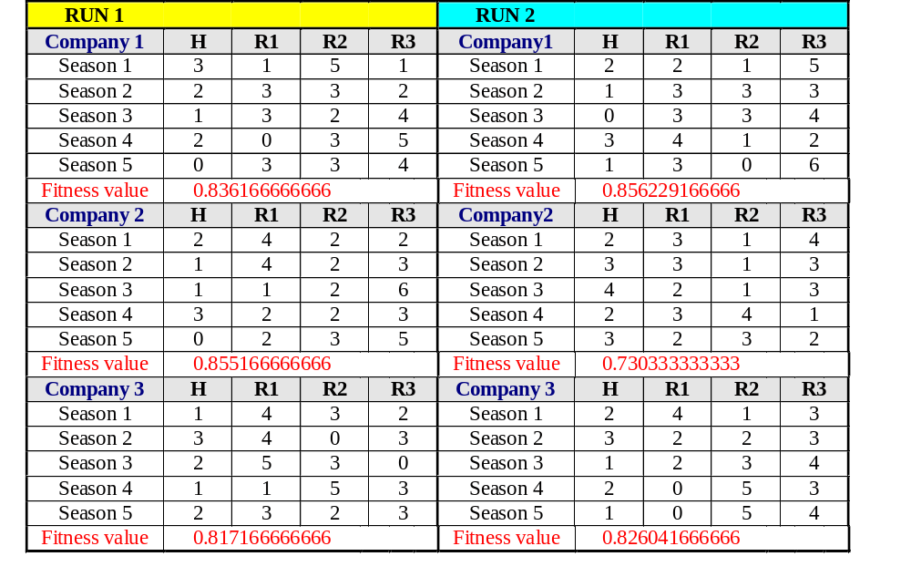
Results of genetic plan evolution for
3 companies and 2 runs

Slide 84
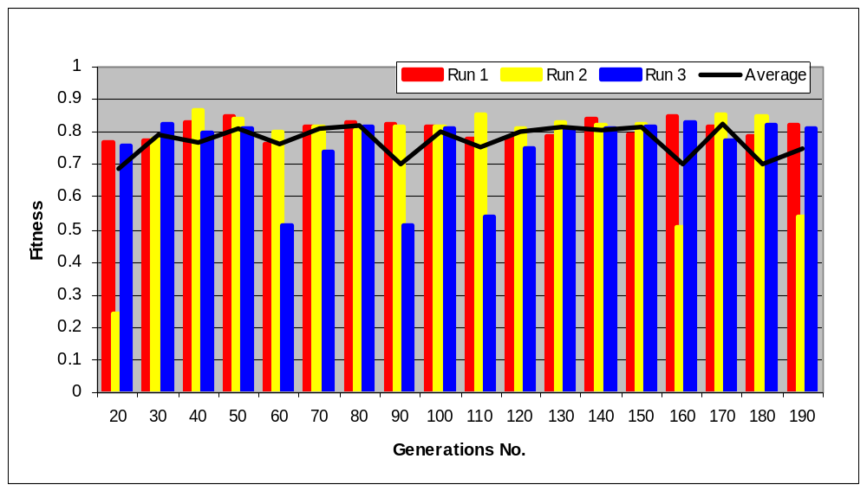
Average best fitness of genetic plans
depending on the number of generations
(the average is for 5 runs while only the results of the first three are shown)

Slide 85
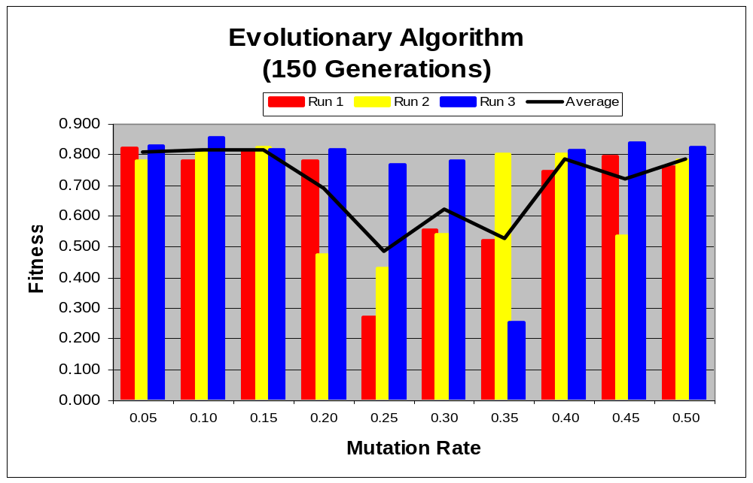
Average best fitness of evolutionary plans
depending on mutation rate
(the average is for 5 runs while only the results of the first three are shown)

